Slide 1

eCommerce Website
Members:
Thanh Tung - Duy Huan - Nhu Huy - Van Tai

Slide 2
INTRODUCTION
Electronic Commerce or e-commerce is business transactions that take place by communication networks. It is a process of buying and selling products, services, and information over the computer network. E-commerce is a set of dynamic technologies, applications and business process that link organizations, customers, suppliers, and communities through electronic transactions and the electronic exchange of information products and services
Online shopping is a form of electronic commerce where the buyer is directly online to the seller’s computer usually via the internet. There is no intermediary service. The sale and purchase transaction is completed electronically and interactively.
Our team will proceed to create a sales page for everyone's current shopping needs
Notes:
Thương mại điện tử hay thương mại điện tử là các giao dịch kinh doanh diễn ra bằng các mạng truyền thông. Nó là một quá trình mua và bán các sản phẩm, dịch vụ và thông tin qua mạng máy tính. Thương mại điện tử là một tập hợp các công nghệ động, ứng dụng và quy trình kinh doanh liên kết các tổ chức, khách hàng, nhà cung cấp và cộng đồng thông qua các giao dịch điện tử và trao đổi điện tử các sản phẩm và dịch vụ.
Mua sắm trực tuyến là một hình thức thương mại điện tử trong đó người mua trực tuyến trực tiếp vào máy tính của người bán thường thông qua internet. Không có dịch vụ trung gian. Giao dịch mua và bán được hoàn tất theo phương thức điện tử và tương tác trong thời gian thực.
Nhóm chúng tôi sẽ tiến hành tạo một trang bán hàng phục vụ nhu cầu mua sắm hiện nay của mọi người.

Slide 3
The main objectives of the e-shopping are given below:
To provide information about various products in a different category.
Customer can purchase Products Online.
Customer can log in and get various information about products and can purchase a suitable product with price and quality comparison.
Customer can pay online, so security is must, therefore, e-shopping provide secure transactions.
After-sale e-shopping also provide after-sales service in which customer problem is solved.
Data security is maintained to a relatively high level by implementing it at the Database level, so as to ensure that only authorized users have access to confidential client information
Notes:
Các mục tiêu chính của trang mua sắm này sẽ được đưa ra dưới đây:
Để cung cấp thông tin về các sản phẩm khác nhau trong một danh mục khác nhau.
Khách hàng có thể mua Sản phẩm Trực tuyến.
Khách hàng có thể đăng nhập và nhận được nhiều thông tin khác nhau về sản phẩm và có thể mua một sản phẩm phù hợp với giá cả và chất lượng so sánh.
Khách hàng có thể thanh toán trực tuyến, vì vậy phải bảo mật, do đó, mua sắm điện tử cung cấp các giao dịch an toàn.
Mua sắm điện tử sau bán hàng cũng cung cấp dịch vụ sau bán hàng, trong đó vấn đề của khách hàng được giải quyết.
Bảo mật dữ liệu được duy trì ở mức tương đối cao bằng cách triển khai nó ở cấp Cơ sở dữ liệu, để đảm bảo rằng chỉ những người dùng được ủy quyền mới có quyền truy cập vào thông tin khách hàng bí mật

Slide 4
Actor
Admin: + Manage user accounts
+ Management of products
+ Monitoring security, website security
+ Install, configure, and manage tools and services
User : + Order Product
+ View Product
+ Feedback
Guest : + View Product

Slide 5
Architecture of Project
MVC model

Slide 6
Tech
Front-end: HTML/CSS/js
Back-end: Firebase.

Slide 7
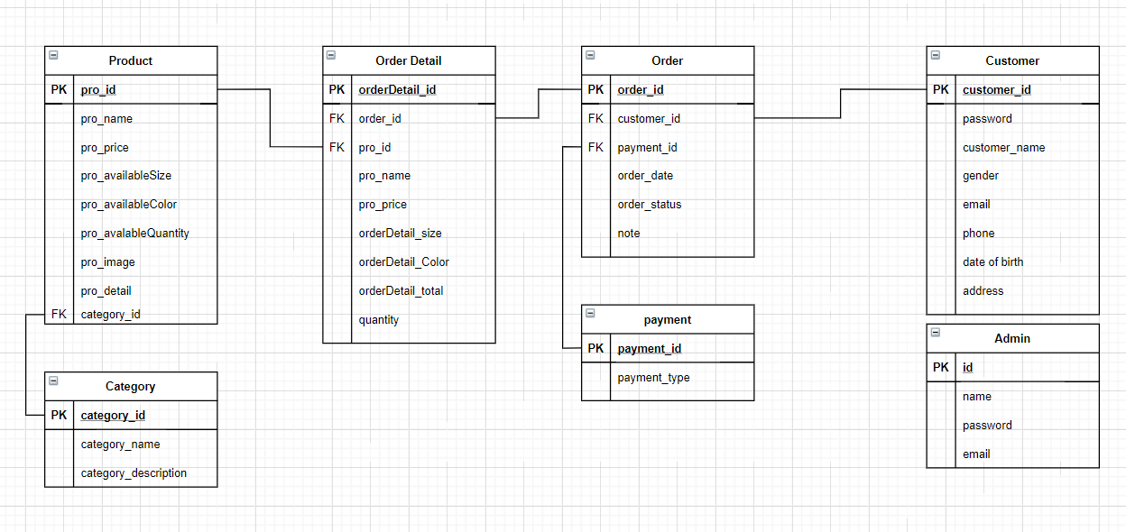
Database

Slide 8
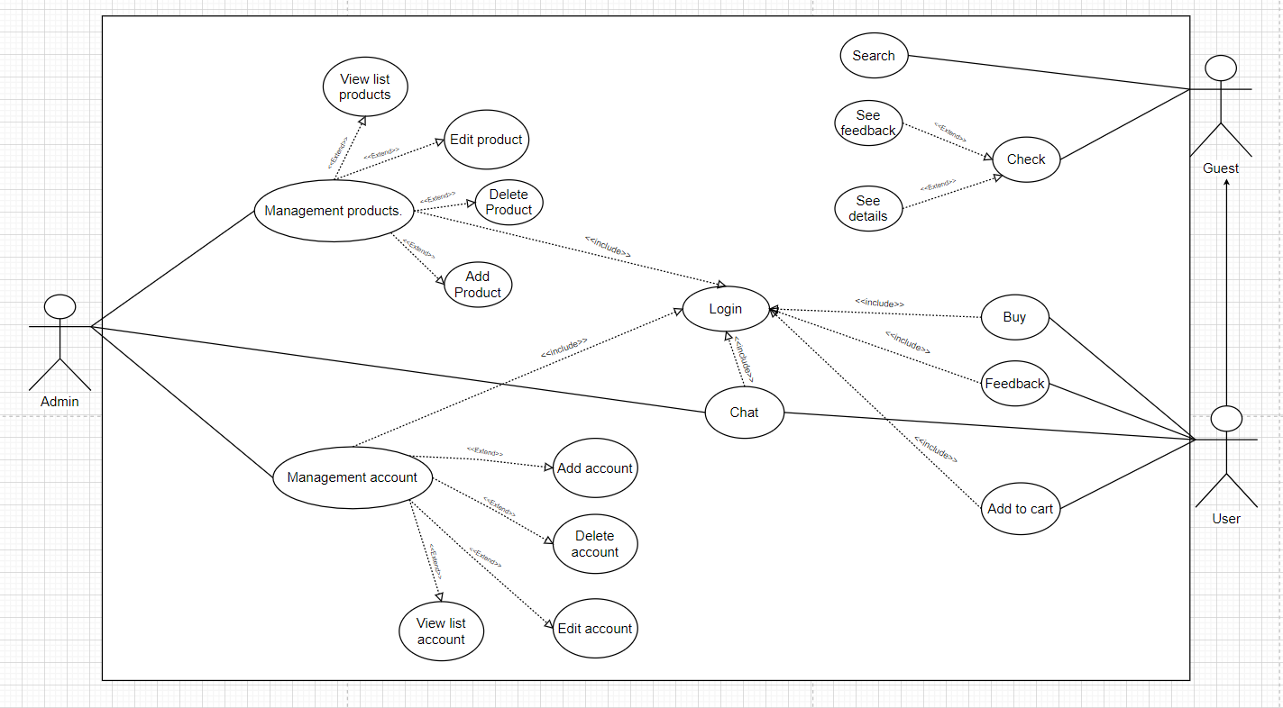
Usecase

Slide 9
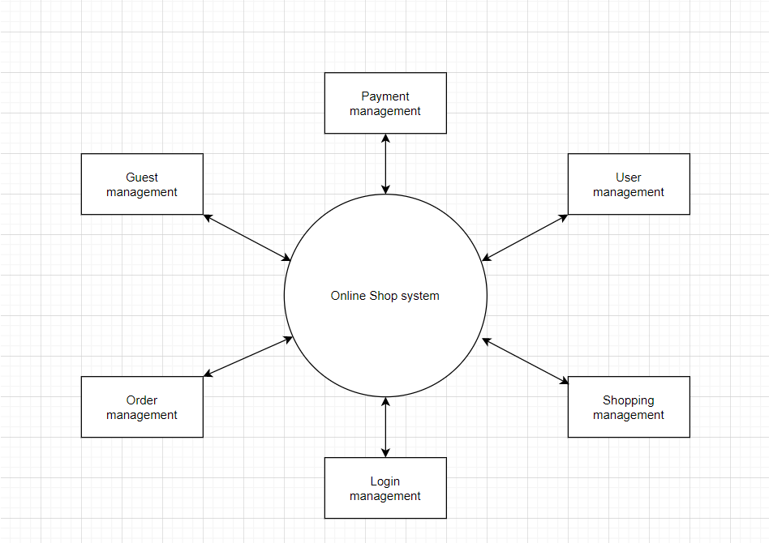
Data Flow Diagram

Slide 10
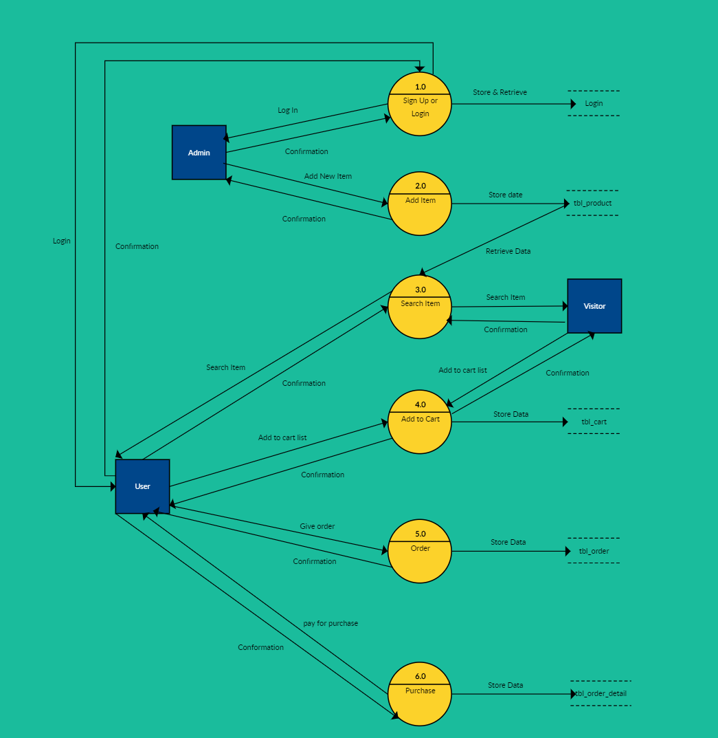
Data Flow Diagram

